Slide 1
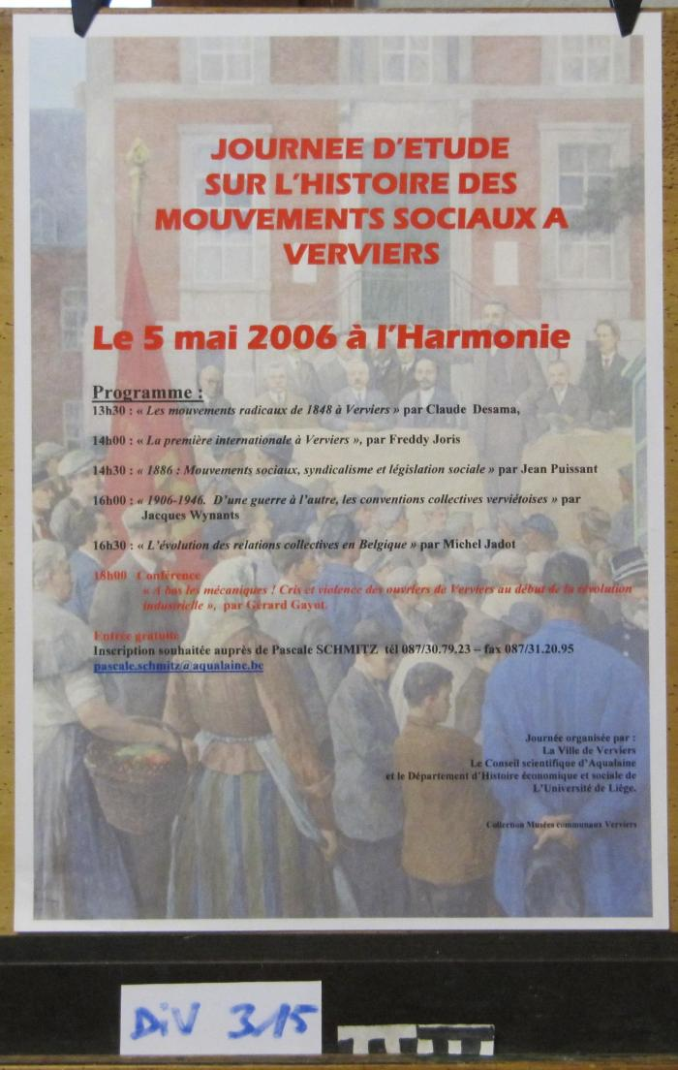
Journée d'étude sur l'histoire des mouvements sociaux à Verviers (ARC-C AFF DIV 0315)

